Slide 2

স্বাগতম

Slide 3

আসিফ আহমেদ
সহকারী শিক্ষক
কাথুলী সরকারী প্রাথমিক বিদ্যালয়
গাংনী, মেহেরপুর।

Slide 4
বিষয়ঃ প্রাথমিক গণিত
শ্রেণিঃ প্রথম, সময়ঃ৪৫ মিনিট

Slide 5
পাঠ শিরোনাম: যোগ ও বিয়োগ
(০ থেকে ১০)
অধ্যায়: ১০ পৃষ্ঠা নং- ৫৩

Slide 6
wkLbdj: শিখনফল:
□ পাঠ শেষে শিশুরা ২,৬ ও ৮ এই তিনটি সংখ্যা দিয়ে যোগ ও বিয়োগ করতে পারবে।

Slide 7
সোনামনিরা, চলো একটা গানের ভিডিও দেখি।

Slide 8
যোগের ধারণা

Slide 9
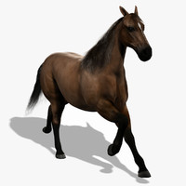
বলতো কয়টি ঘোড়া?
৩ টি
১ টি
২ টি

Slide 10
বিয়োগের ধারণা

Slide 11
বলতো কয়টি ঘোড়া?
৩ টি
২ টি
১ টি

Slide 12
এসো ৩ টি কার্ড দেখি ও সংখ্যাগুলো বলি
৮
২
৬
Notes:
শিশুরা সংখ্যাগুলো বারবার বলবে।

Slide 13
এসো কার্ডগুলো আবার দেখি এবং সংখ্যাগুলো বলি
২
৬
৮

Slide 14

কার্ড ৩টি দিয়ে আমরা বিভিন্ন রকম যোগ করতে পারি
২
৬
৮

Slide 15
এবার দেখ কী হয়!
৬
২
৮
…..

Slide 16
এবার বিয়োগ করি
৮
৬
২

Slide 17
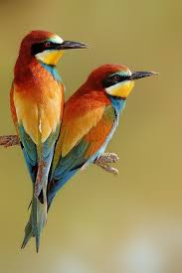
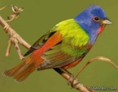
ছবির সাথে সংখ্যা মেলায়
২
৬
৮

Slide 18
ab¨ev`, mevB fv‡jv †_‡Kv|

